Slide 1
Обеспечение питанием и водой
Без еды можно прожить несколько дней
Без воды – гораздо меньше!
Notes:
Без пищи можно прожить несколько недель, без воды длительное существование невозможно, особенно в жаркую погоду.

Slide 2
Обеспечение питанием
Правило №1:
взять на учет весь запас имеющихся продуктов и воды
Notes:
Потребность в пище зависит в основном от интенсивности мышечной работы и температуры среды. Пища — важный фактор при длительном выживании, когда мак­симально необходимы энергия и выносливость. Поэтому, оказавшись в одиночестве в без­людной местности, необходимо выпол­нять следующие правила:

Slide 3
Обеспечение питанием
Правило №2:
разделить запас продовольствия:
  2/3 — на первую половину предполагаемого одиночества
  1/3 — на вторую
Notes:
Потребность в пище зависит в основном от интенсивности мышечной работы и температуры среды. Пища — важный фактор при длительном выживании, когда мак­симально необходимы энергия и выносливость. Поэтому, оказавшись в одиночестве в без­людной местности, необходимо выпол­нять следующие правила:

Slide 4
Обеспечение питанием
Правило №3:
избегать излишне сухой, содержащей крахмал или острой пищи и мяса
Notes:
Потребность в пище зависит в основном от интенсивности мышечной работы и температуры среды. Пища — важный фактор при длительном выживании, когда мак­симально необходимы энергия и выносливость. Поэтому, оказавшись в одиночестве в без­людной местности, необходимо выпол­нять следующие правила:

Slide 5
Обеспечение питанием
Правило №4:
уменьшить физическую активность:
  чем меньше затрачивается физических усилий, тем меньше требуется воды и пищи
Notes:
Потребность в пище зависит в основном от интенсивности мышечной работы и температуры среды. Пища — важный фактор при длительном выживании, когда мак­симально необходимы энергия и выносливость. Поэтому, оказавшись в одиночестве в без­людной местности, необходимо выпол­нять следующие правила:

Slide 6
Обеспечение питанием
Правило №5:
по возможности есть горячее:
  варка делает пищу более безопасной, усвояемой, вкусной
Notes:
Потребность в пище зависит в основном от интенсивности мышечной работы и температуры среды. Пища — важный фактор при длительном выживании, когда мак­симально необходимы энергия и выносливость. Поэтому, оказавшись в одиночестве в без­людной местности, необходимо выпол­нять следующие правила:

Slide 7
Обеспечение питанием
Правило №6:
искать вокруг что-нибудь съедобное:
  за небольшим исключением все, что растет на земле, ходит по ней, ползает или плавает, — возможный источник пищи;
    мясо животных, в том числе рыб, пресмыкающихся (змеи, ящерицы), крупных насекомых (саранча и пр.), дикорастущие съедобные растения. Эту пищу нужно рассматривать как дополнительную и употреблять ее в первую очередь
Notes:
Потребность в пище зависит в основном от интенсивности мышечной работы и температуры среды. Пища — важный фактор при длительном выживании, когда мак­симально необходимы энергия и выносливость. Поэтому, оказавшись в одиночестве в без­людной местности, необходимо выпол­нять следующие правила:

Slide 8
Обеспечение питанием
Правило №7:
для лучшего переваривания и усвоения пищи пережевывать все гораздо дольше, чем обычно
Notes:
Потребность в пище зависит в основном от интенсивности мышечной работы и температуры среды. Пища — важный фактор при длительном выживании, когда мак­симально необходимы энергия и выносливость. Поэтому, оказавшись в одиночестве в без­людной местности, необходимо выпол­нять следующие правила:

Slide 9
Основные источники пищи
пищевой рацион аварийного запаса;
дикорастущие съедобные растения, водоросли, грибы;
пища животного происхождения.
Notes:
Основными источниками пищи в усло­виях выживания вам могут послужить'.
пищевой рацион аварийного запаса;
дикорастущие съедобные растения, водорос­ли, грибы;
• пища животного происхождения.
Известны случаи, когда в пищу употребляли
насекомых и их личинки, крупных неволосатых гусениц и т. д. Нередко человек, испытывающий сильный голод, отказывается от пищи из-за ее непривычности, неприятного внешнего вида или существующих предубеждений. Если необычная пища вызывает у вас тошноту и рвоту, прини­мать ее через силу не стоит.

Slide 10
Лесные ягоды
Съедобные Несъедобные
черника вороний глаз
лесная малина майский ландыш
рябина волчье лыко
земляника

Slide 11
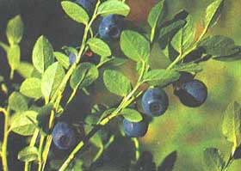
Съедобные ягоды
  Черника
Представляет собой листопадный ветвистый кустарник высотой 15-40 см
Ягоды черники шаровидные, сочные, черно-синие с фиолетовой мякотью, приятным кисловато-сладким вкусом.
Цветет в июне, ягоды созревают в июле-августе. Растет в сосняках, ельниках.

Slide 12
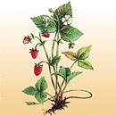
Съедобные ягоды
Земляника
Многолетнее травянистое растение 5-20 см высотой.
Цветки белого цвета, крупные диаметром до 2см.Плоды продолговато- конической формы, ярко- красного цвета.
Цветет в конце мая - начале июня, плоды созревают в июле.
Земляника растет в хвойных, смешанных и лиственных лесах.

Slide 13
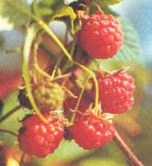
Съедобные ягоды
Малина лесная
Многолетний кустарник высотой до 2м с волосистыми красноватыми игольчатыми шипами. Листья темно- зеленые, пильчатой формы. Цветки белые, диаметром около 1см.
Цветет в июне, плоды поспевают в июле- августе.
Растет по опушкам, полянам, оврагам, образуя густые заросли. Плоды красные , сладкие с ароматным вкусом.

Slide 14
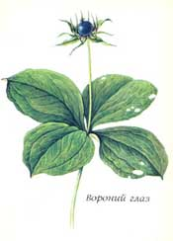
Несъедобные ягоды
Вороний глаз
Невысокое(15-35см)многолетнее растение. листья большие, расположенные крест-накрест, с тремя крупными продольными жилками. Всего листьев четыре .на верхушке побега синевато-черная ягодка., окруженная длинными позеленевшими листочками и тычинками.
Вороний глаз встречается поодиночке, иногда редкими группами во влажных, тенистых, лиственных лесах. Цветет он в мае - июне, плодоносит с конца июля. Ядовито все растение, особенно плоды.

Slide 15
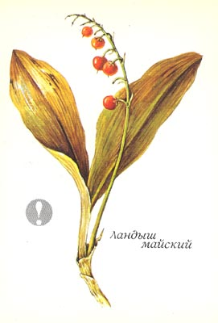
Несъедобные ягоды
Ландыш майский
Многолетние травянистое растение высотой до 20см. листья большие, темно- зеленые. Растение цветет в конце мая, плоды- оранжевые ягоды- созревают в сентябре.
Ландыш майский растет в лесах, на полянах, образует большие сплошные заросли. Все растение ядовито.

Slide 16
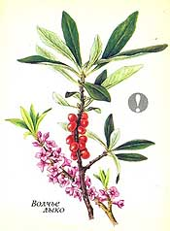
Несъедобные ягоды
Волчье лыко
Кустарник высотой 30- 120 см. Листья тонкие, суживающиеся в короткий черешок, расположены на концах побегов. Цветки мелкие, розовые или вишневые, редко белые. Плоды - костянки, сочные, ярко- красные , густо сидят на концах побегов, созревает в конце июля.
Волчье лыко растет по опушкам и в сырых местах. Все растение, особенно плоды и кора, очень ядовито.

Slide 17
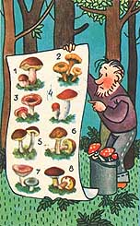
Это должен знать каждый
Не собирай грибы, которых не знаешь.
Не собирай те грибы, в съедобности которых есть хоть малейшее сомнение.
Постоянно пополняйте свои знания о грибах.

Slide 18
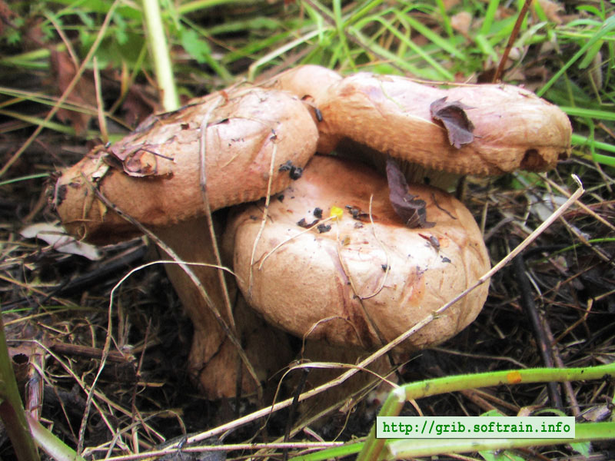
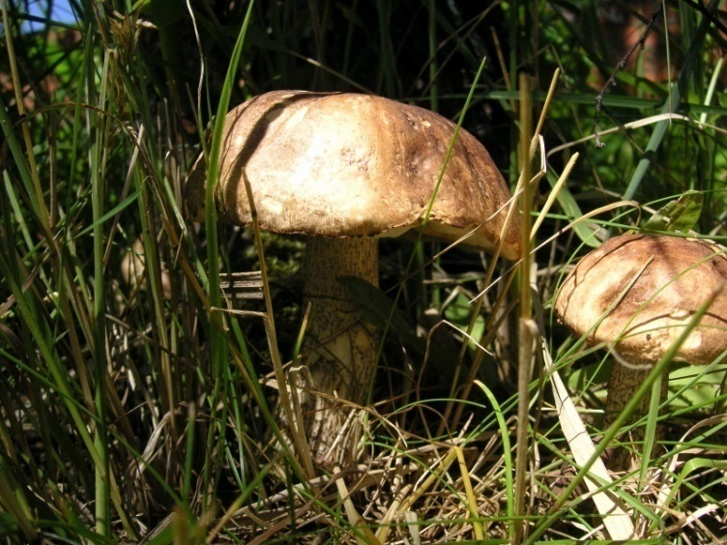
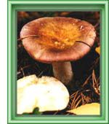
Съедобные грибы нашего леса
Свинухи
Маслята
Сыроежки

Slide 19
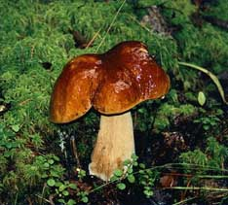
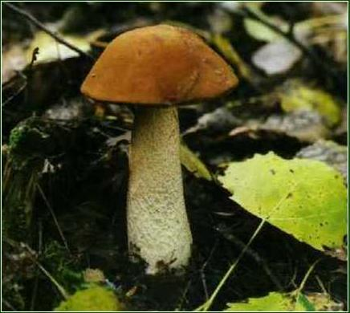
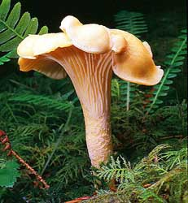
Съедобные грибы наших лесов
Лисичка настоящая
Белый гриб
Подосиновик

Slide 20
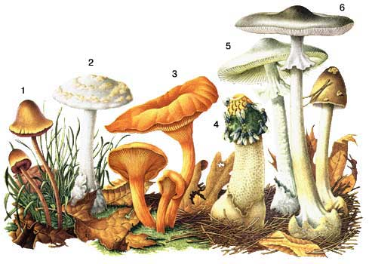
Ядовитые грибы
1 – панэолус;
2 – поплавок серый;
3 – говорушка светящаяся;
4 – веселка обыкновенная;
5 – бледная поганка;
6 – мухомор белый (весенний).

Slide 21
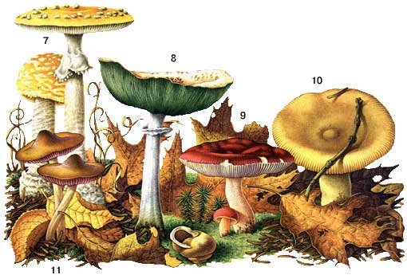
Ядовитые грибы
7 – мухомор красный;
8 – шампиньон пестрый;
9 – сыроежка рвотная;
10 – валуй;
11 – энтолома.

Slide 22
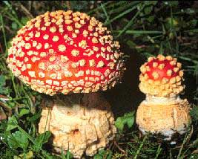
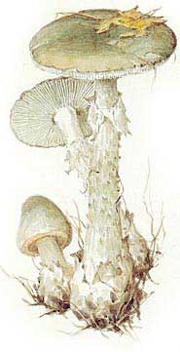
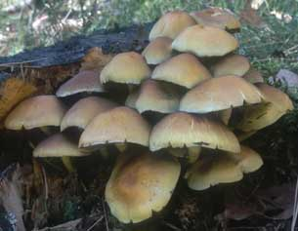
Ядовитые грибы наших лесов
Бледная поганка
Ложные опята
Мухомор

Slide 23
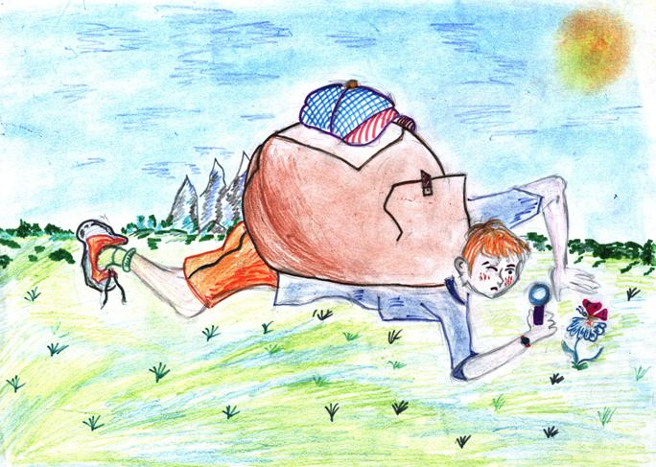
Съедобные травы
Чаще смотрите под ноги. В сезон там можно найти нечто вкусное и полезное, а именно — молодые зеленые растения.

Slide 24
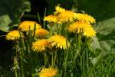
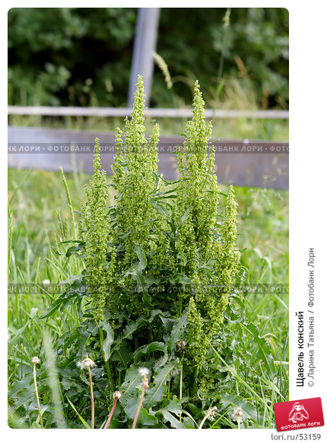
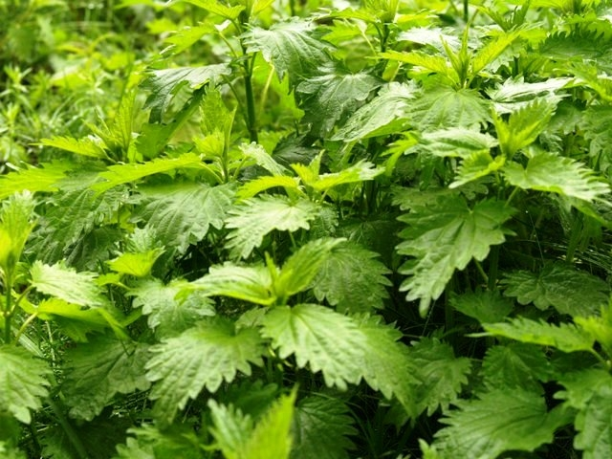
Съедобные травы
Крапива
Щавель
Одуванчик

Slide 25
Вывод
Добыча пищи и воды
Животная
(трудно добыть)
растительная
Питьевая вода
ягоды
травы
грибы
родник
ручей
звери
рыба
насекомые
дождь
снег
роса
Съедобные
Несъедобные

Slide 26
Как правильно пить
4 – 8 порций воды
Маленькие глотки
Долго задерживать во рту
Notes:
Поэтому, когда запа­сы воды ограничены, суточная норма ее должна быть разделена на 4—8 порций. Пить воду нужно
аленькими глотками, задерживая ее во рту. ^{М} В лесной местности, а также в горах можно ис­пользовать воду из открытых водоемов: озер, род­ников, ручьев, рек. При их отсутствии помогут дождь, роса. Зимой выручит снег или лед

Slide 27
Снег или лед
Не есть снег: сначала растопить во рту!
Не грызть лед: греть во рту пока растает!
Не есть снег и лед если вам жарко!
Notes:
Есть снег можно в определенных пределах, но соблюдая меры предосторожности:
растопите во рту снег до такой степени, что­бы из него можно было сделать шарик или длин­ную палочку, затем сосите его; не ешьте снег в его естественном виде: это вызывает обезвожива­ние, а не утоление жажды;
не грызите кусочки льда, так как они могут травмировать губы и язык;
нельзя есть снег, если вам жарко, а также если вы замерзли или устали: это может привес­ти к переохлаждению организма.

Slide 28
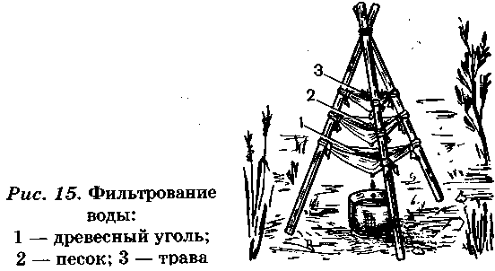
Очистка воды
+ КИПЯЧЕНИЕ!!!
Notes:
При добывании воды может возникнуть про­блема ее очистки. Воду из родников, лесных и горных речек можно пить сырой, воду же из дру­гих источников надо очищать и обеззараживать. Очистку воды производят при помощи фильтров, которыми могут послужить кусок ткани, песок.
Для фильтрования воды можно использовать са­модельные фильтры, состоя­щие из деревянной треноги с растянутыми на ней кусками ткани (рис. 15).
Однако такая очистка поможет избавиться только от механических примесей. Но в воде, да­же чистой и прозрачной, могут находиться раз­личные вредные микробы — возбудители желу­дочно-кишечных и иных заболеваний.
Самый простой способ обеззараживания воды в полевых условиях — ее кипячение.

Slide 29
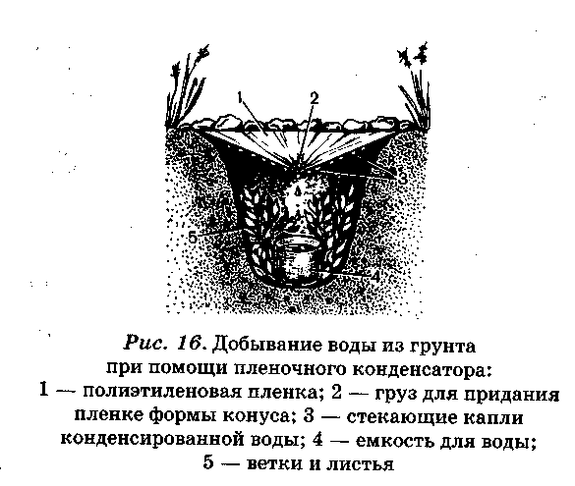
Добыча воды
Notes:
Если вы не встретите источников воды, ис­пользуйте любую возможность получить ее: соби­райте росу или дождевую воду, можно собрать некоторое количество воды в полиэтиленовый пакет, накинутый на ветку.
Попробуйте собрать воду, используя устройст­во, изображенное на рисунке 16.

Slide 30
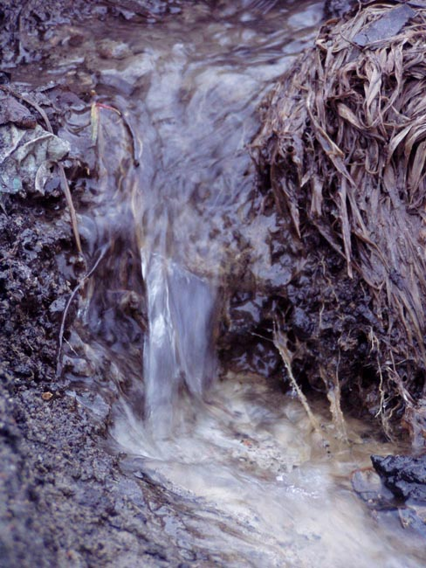
Источники питьевой воды
Лучший источник воды это родник, но шансы найти его очень малы.
Текущий ручей - ваш следующий шанс, движение воды уменьшает грязь. Но знайте, что употребление воды из ручьев может приводит к некоторым паразитическим заболеваниям .

Slide 31
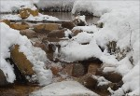
Источник воды
Дождь, снег и роса могут быть хорошим источником чистой питьевой воды.

Slide 32
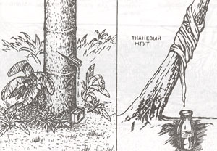
Добыча воды
Для утоления жажды можно воспользоваться соком березы или клена.
Для этого в коре молодого деревца сделайте ножом продольные, поперечные или в виде буквы «V» надрезы глубиной 3—4 см Под надрезом укрепите желобок из бересты или кусок бинта. Стекающий сок соберите в сосуд. За ночь таким способом можно получить до 1 литра сока.

Slide 33
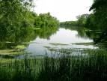
Добыча воды
Учтите, что выпитая вода не может сразу же уменьшить жажду, так как ее всасывание и поступление в кровь и ткани организма начинается примерно через 10—15 минут.

